Slide 1


Necesidades Jurídicas en Materia Laboral.
César Augusto Valderrama
Línea de Sistema Judicial de Dejusticia
cvalderrama@dejusticia.org
Foto: Ian Lee

Slide 2



Encuesta de Necesidades Jurídicas, 2016.
Antecedentes
• Fedesarrollo (2009): Prueba piloto en tres municipios aplicada a 400 personas
• Corporación Excelencia en la Justicia (2011): Prueba Piloto en ChíaCundinamarca y Armenia – Quindío.
• Ministerio de Justicia, Cámara de Comercio y Dejusticia (2013): Necesidades Jurídicas de población ANSPE y Discapacitados.

Slide 3
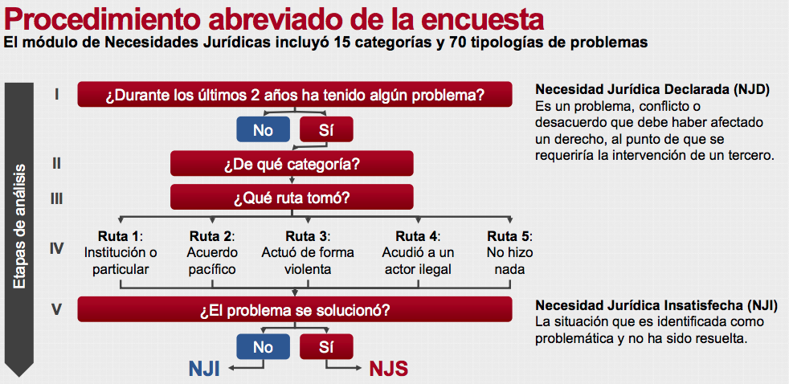
Fuente: Departamento Nacional de Planeación

Slide 4
Encuesta NJ, 2016.
¿Cuáles son las barreras para declarar o identificar las necesidades Jurídicas en Colombia?
Necesidades Jurídicas Declaradas
De las 51.492 personas encuestadas, 4.792 (el 9.3%) dijeron haber tenido algún tipo de necesidad jurídica en los últimos dos años.
Colombia es el país con las necesidades jurídicas declaradas más baja, dentro de las encuestas comparables realizadas en el mundo:
Inglaterra y Gales: 54%
Australia: 49%
Canadá: 48%
Colombia: 10%

Slide 5

Necesidades Jurídicas en materia Laborales
De las personas que declararón una necesidad jurídica, el 4% (192 personas) manifestaron tener problemas con el empleador.
Los motivos:
1. Remumeración, pago de salarios y prestaciones: 53%
2. Reconocimiento, despido y liquidación del contrato laboral: 26%
3. Maltrato, agresiones o acoso laboral: 16.14%
4. Condiciones en el ejercicio del trabajo, lugar de trabajo, dotación, accidentes: 8.3%
5. Sindicatos, Huelgas o Convenciones: 3.6%

Slide 6
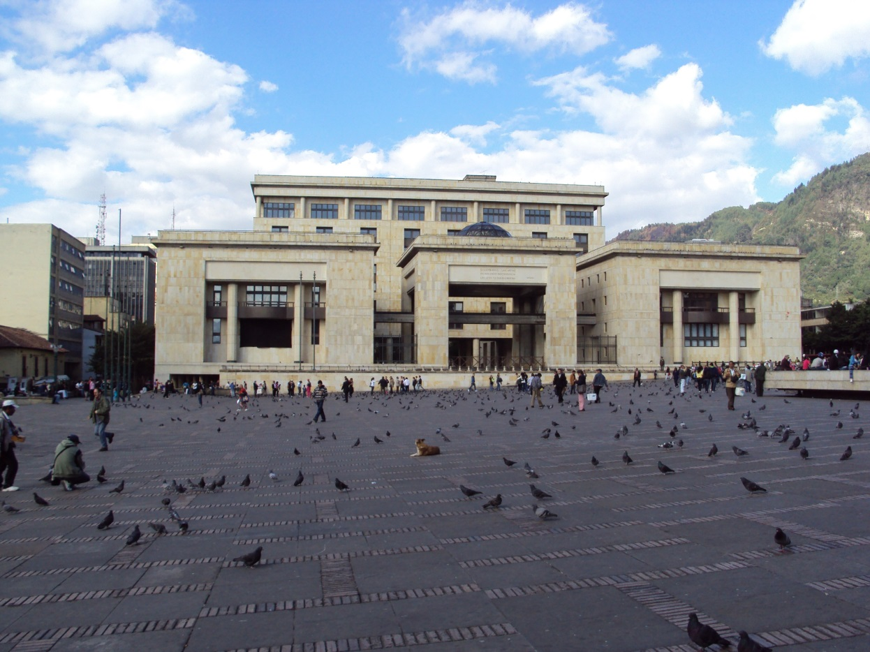
Acción que tomó
Acudió a una institución o particular: 53.13%
Buscó un acuerdo pacifico: 25.52%
Forma violenta: 1%
Acudió a un actor ilegal: 2.6%
No hizo nada: 17.7%

Slide 7

Personas o Instituciones a las que se acudió
Inspecciones de trabajo: 27.4%
Abogados: 26.4%
Jueces: 10.7%
Defensoría del Pueblo: 6.8%
Fiscalía: 6.8%
Casas de justicia: 5%
Inspecciones de Policía: 3.9%
Los CAI: 2.9%
Comisarias de familia: 2%
Centros de conciliación: 1.9%
Defensorías de Familia (ICBF): 1%
Personería: 1%
Procuraduría: 1%
.

Slide 8
¿cuál fue la última persona o institución a la que acudió?
Inspecciones de trabajo 26.47%
Abogado 26.47%
Otro 8.82%
Jueces: 10.78%
Fiscalía General de la Nación 6.86%
Defensoría del Pueblo 3.92%
Casas de justicia o centro de convivencia ciudadana 3.92%
Inspección de Policía 2.94%
CAI o estación de policía 2.94%
Personería 0.98%
Comisarias de Familia 0.98%
Procuraduría General de la Nación 0.98%
Superintendencias 0.98%
Alcaldía 0.98%
Consultoríos jurídico 0.98%
Justicia comunitaria 0.98%

Slide 9
Motivo principal para elegir esa persona o institución
El 51,96% de las personas, lo motivó la confianza.
El 37,2% de las personas lo hizo por considerar que era quién debía resolver el problema.
El 4,9% lo hizo por los pocos tramites o bajos costos, al igual que por ser las única que hay, quedarle cerca o ser la única que conoce.

Slide 10
El resultado.
En el 62% de los casos el caso no se ha resuleto o sigue en tramite.
En el 18% se llegó a un acuerdo.
En el 15% se produjo una decisión.

Slide 11
El tiempo
El 22% de las personas que tuvieron una decisión o lograron un acuerdo, lo hicieron en 12 meses.
Un 10% lo alcanzo en: 3, 4 y 10 meses.

Slide 12
Quienes no tiene resuelto el caso.
El 75% de los casos que no se han resuelto, se debe a que la solicitud está pendiente de resolución y Un 6.2% por motivos de traslado a otra entidad.

Slide 13
Motivos para intentar un acuerdo pacífico
El 73,4% de las personas prefirieron arreglar pacíficamente el problema o o por sí mismos los problemas.
Un 10% lo hizo porque no sabía ante cual autoridad acudir, qué hacer o cómo hacerlo.
Un 7% porque consideró que el problema no fue tan grave.
El 67% de los que intentaron un acuerdo pacífico lo lograron.

Slide 14
Acción violenta y actores ilegales
Quienes manifestaron actuar de forma violenta lo hicieron por dos motivos:
Por tener mucha rabia y considerar que el otro se lo merecía.
Por considerar que es la forma como se resuelven los problemas en la zona.
Quienes acudieron a actores ilegales, lo hicieron por dos motivos:
El 60% consideró que era la forma más efectiva de solución.
El 40% fue presionado o se lo sugirieron.

Slide 15
Acción violenta y actores ilegales
Quienes manifestaron actuar de forma violenta lo hicieron por dos motivos:
Por tener mucha rabia y considerar que el otro se lo merecía.
Por considerar que es la forma como se resuelven los problemas en la zona.
Quienes acudieron a actores ilegales, lo hicieron por dos motivos:
El 60% consideró que era la forma más efectiva de solución.
El 40% fue presionado o se lo sugirieron.

Slide 16
Cumplimiento y solución
En el 88.2% de los casos, el acuerdo fue cumplido.
Sin embargo, estos datos contrastan con el 66.6% de quienes consideran que el problema no se solucionó.

Slide 17
Asesoría jurídica
El 44% de las personas no tuvo abogado.
39% de las personas manifestó haber contado con la asesoría de un abogado particular o privado.
El 10% tuvo asesoria de un abogado provisto por el Estado o un Defensor Público.
Quienes no contaron con un abogado manifestaron no haberlo hecho por no ser requerido en el tramite (en un 60%), mientras un 25% por considerarlo muy costoso.

Slide 18
Gravedad del problema
El 61% de las personas, consideró su problema jurídico en temas laborales como de alta afectación y un 19.7% como de mediana afectación.

Slide 19
Recomendación del camino
El 72% de las personas manifestaron que volverían a seguir el mismo camino que adoptaron para solucionar el problema.
Quienes respondieron que no, lo hicieron en un 54% porque el problema no se resolvió y un 17% por considerar que fue demorado.

Slide 20
Muchas gracias
César Augusto Valderrama
Línea de Sistema Judicial – Dejusticia
cvalderrama@dejusticia.org

